Slide 1
PROJECT LOG
NAAM:
ORGANISATIE:
DATUM:

Slide 2
INLEIDING
Dit is jouw persoonlijke project log. Je kunt hier de voortgang van jouw project en je persoonlijke leerproces in vastleggen. Op basis daarvan kunnen wij beoordelen of je het examen behaald hebt.
De project log is opgebouwd volgens de fasen van het project (DMAIC) en per fase is er ruimte voor resultaten en een reflectie op wat je in deze fase geleerd hebt.
Het invullen van het project log is een verplicht onderdeel voor het behalen van het 1B en 1C certificaat (1B: tot en met de analyse fase, 1C: gehele project log). Uiteraard zijn we bereid om tussendoor vragen te beantwoorden en je te helpen, maar zodra je deze project log inlevert, telt dit als je officiële examen. Je mag gebruik maken van één herkansing.
Hou de project log bij tijdens je project, dus vul ‘m niet pas achteraf in. Het gaat om de voortgang en jouw inzichten daarbij.
Heel veel succes!
Groet,
Florike, Roos & Suzanne

Slide 3
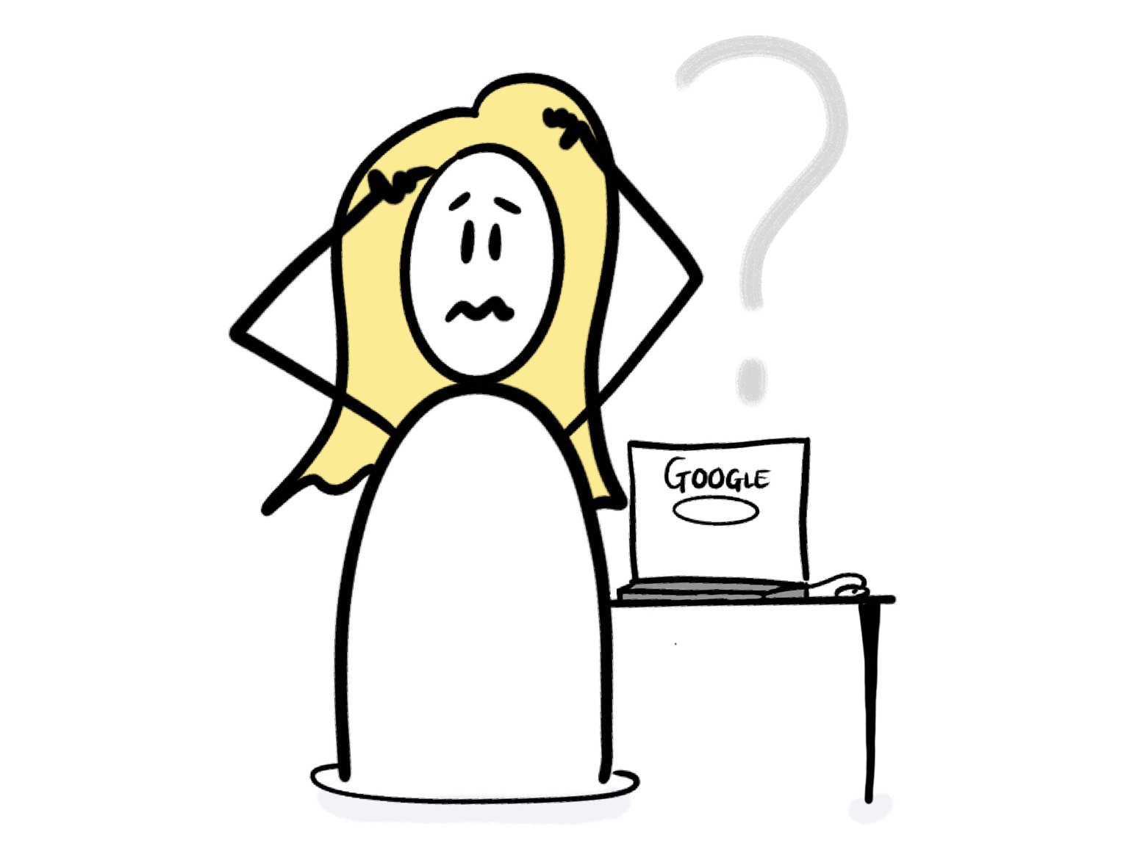
HOW TO USE
Elke fase begint met een kort overzicht van het doel en een aantal veelgebruikte tools en technieken, om je even op weg te helpen. Elk project is anders, dus vul vooral aan met opmerkingen en andere zaken die jij relevant en handig vindt. In onze online leeromgeving vind je templates van alle tools, formats en werkvormen die je kunt gebruiken in de verschillende fases. Bedenk per fase dus goed welke dingen je wil gebruiken. Gebruik de project log om je keuzes te verantwoorden.
In de project log leg je alles vast, zodat er een mooi, chronologisch verslag ontstaat van je eerste lean six sigma project. Op sommige dia’s moet je verplicht iets invullen, je kan deze dia’s herkennen aan het icoontje dat je hiernaast ziet.
Laat verder zo precies mogelijk zien wat je gedaan hebt en hoe je dat gedaan hebt. Gebruik hiervoor alles wat je wil; foto’s, filmpjes, tabellen, etc. Zorg dat je alles invoegt in de project log.
In elke fase vragen we ook om een reflectie, we zijn vooral benieuwd hoe en wat je hebt geleerd. Besteed hier aandacht aan, dit is belangrijk voor je examen. We verwachten niet dat alles al perfect gaat, maar wel dat je leert van wat je hebt gedaan. Remember continu verbeteren? ;-) Je herkent deze dia’s aan het icoontje hiernaast.

Slide 5
DEFINE | OVERZICHT
DOEL
Het probleem inzichtelijk maken.
TOOLS & TECHNIEKEN
Kick off met het projectteam
SIPOC
Interviews
Pareto analyse
CTQ flowdown
Kano analyse
Stakeholder analyse
Communicatieplan
Projectcharter

Slide 6
DEFINE | PROBLEEM BEGRIJPEN (1)
Het is belangrijk dat je een goed beeld hebt van het probleem omdat het je anders later in het project gaat vertragen. Stel je voor dat je op basis van enkele aannames aan de slag bent gegaan en je daardoor in de improve fase ontdekt dat je op de verkeerde weg zit? Je moet dus goed het probleem begrijpen om een juiste probleemstelling te kunnen formuleren.
Beantwoord de volgende vragen voor een goede probleemstelling:
Wat is het probleem dat je probeert op te lossen?
Wie heeft er last van?
Waarom dit probleem?
Waarom nu?
Past het bij de strategie?

Slide 7
DEFINE | PROBLEEM BEGRIJPEN (2)
Vanuit lean kijk je naar verschillende manieren waarop je proces presteert. Beantwoord daarvoor de volgende vragen:
Is de kwaliteit van de output in orde? (Right)
Gaat alles in één keer goed? (First Time Right)
Duurt het te lang of levert het proces niet op tijd? (Just In Time)

Slide 8
DEFINE | PROBLEEMSTELLING
Schrijf hier je probleemstelling.

Slide 9
DEFINE | SCOPE
Omschrijf de scope van jouw project. Het is belangrijk dat jullie goed duidelijk maken wat jullie wel en niet oppakken in dit project.
Beantwoorde de volgende vragen voor het formuleren van de scope:
Over welk proces gaat het? Probeer met het projectteam een eenduidig beeld te krijgen over dit proces.
Wanneer begint het? En wanneer eindigt het?
Zijn er dossiers, aanvragen, meldingen, patiënten, etc. die je buiten beschouwing laat en waarom?
Maak met je team een SIPOC op een flip over of brown paper en voeg de foto’s of het ingevulde format hier bij je project log.

Slide 10
DEFINE | SCOPE
Schrijf hier je scope.

Slide 11
DEFINE | SIPOC
Voeg hier foto’s van de SIPOC toe.

Slide 12
DEFINE | DE GEWENSTE SITUATIE BEPALEN
Definieer de klant én de klantwensen. Je weet pas wat je moet opleveren, als je weet wat de verwachtingen zijn. Je weet pas wat verspilling is, als je weet wat de klantwaarde is. Uiteindelijk kan je met deze informatie je projectdoelstelling (‘Y’) formuleren.
Beantwoorde de volgende vragen:
Wie ontvangt de output van het proces? Zijn er klantgroepen te onderscheiden (misschien moet je de scope nog verder aanpassen).
Welke eisen stellen deze klanten aan de output? Probeer dit zo specifiek mogelijk te maken, door middel van een CTQ-boom bijvoorbeeld.
Wat is de eerste klantbehoefte waar jij je in de project op gaat richten? Misschien zijn er meerdere klantbehoeften die nu nog niet worden ingevuld. Een kano-analyse kan daarbij helpen.

Slide 13
DEFINE | DE GEWENSTE SITUATIE BEPALEN
Vul hier je bevindingen in.

Slide 14
DEFINE | DE GEWENSTE SITUATIE BEPALEN
Voeg hier eventueel foto’s van CTQ-boom, kano-analyse of andere gebruikte tools toe.

Slide 15
DEFINE | PROJECTDOELSTELLING
Beschrijf hier op basis van je bevindingen je SMART-projectdoelstelling.

Slide 16
DEFINE | DRAAGVLAK CREËREN
Om een project te laten slagen, moet je je stakeholders vanaf het begin betrekken en draagvlak creëren. Het is handig om hier goed over na te denken.
Beantwoord de volgende vragen:
Welke stakeholders zijn er? Heb je een stakeholderanalyse gedaan?
Is er een communicatieplan gemaakt?
Hoe zorg je dat je vinger aan de pols houdt op dit vlak?
Heb je een kick off georganiseerd?

Slide 17
DEFINE | DRAAGVLAK CREËREN
Beschrijf hier hoe je draagvlak gaat creëren.

Slide 18
DEFINE | DRAAGVLAK CREËREN
Voeg hier eventueel foto’s van de kick off, je stakeholderanalyse of je communicatieplan toe.

Slide 19
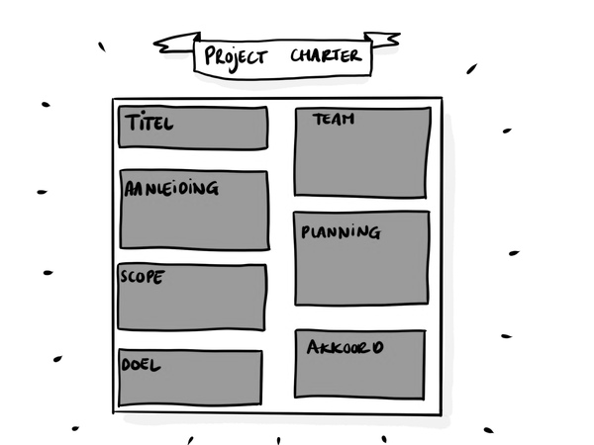
DEFINE | PROJECT CHARTER
Leg alle verzamelde informatie vast op 1 A4: de project charter.
Het volgende moet minimaal in een project charter staan:
Probleemstelling
Scope
Projectdoelstelling
Team
Planning op hoofdlijnen
Proceseigenaar
Opdrachtgever
Vul de project charter op de volgende pagina.

Slide 20
DEFINE | PROJECT CHARTER
DATUM & VERSIE
TEAM
Rol Medewerker
… …
… …
… …
… …
AANLEIDING
Waarom dit?
Waarom nu?
SCOPE
BUSINESS CASE
Proces: …
Binnen scope: …
Buiten scope: …
Baten
…
Investering
Uren projectleiders (xx uren)
Uren begeleiding extern (xx uren)
Uren teamleden (totaal) (xx uren)
…
PROJECT DOELSTELLING
SMART
AANPAK & PLANNING
Start:
DLT:
Deadline vastgesteld op ,,,
AKKOORD
Naam, functie

Slide 21
DEFINE | REFLECTIE
Wat was jouw belangrijkste leerdoel in de define fase?
Hoe verwachtte je dat het zou gaan?
Hoe ging het?
Wat heb je ervan geleerd en wat zou je de volgende keer anders aanpakken?

Slide 23
MEASURE | OVERZICHT
DOEL
De huidige situatie in kaart brengen.
TOOLS & TECHNIEKEN
Value stream map (current state)
Performance metrics
Meetplan
Minitab
Meetsysteem analyse
Flatfile
Projectcharter

Slide 24
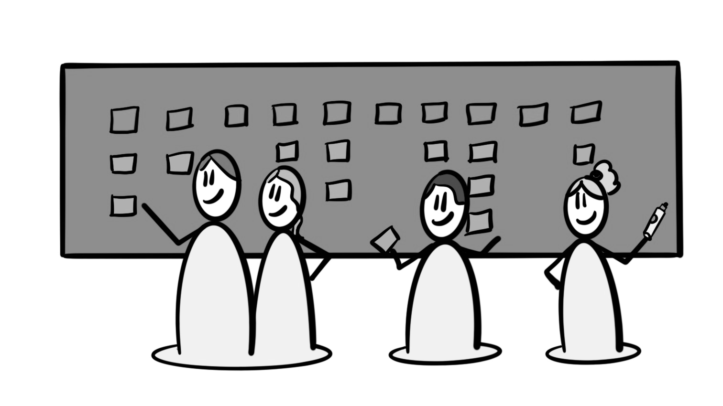
MEASURE | VALUE STREAM MAP (VSM)
De VSM is jouw centrale tool in deze fase. Een VSM maak je met papier en post-its, bij voorkeur op brown paper. Dit zorgt ervoor dat je met alle betrokkenen het proces compleet vastlegt, je maakt het meten visueel. Het proces digitaal in kaart brengen is niet nodig (zonde van je tijd). Zorg wel dat je de VSM goed bewaart of op foto’s hebt, mocht je later nog wat op willen zoeken.

Slide 25
MEASURE | VALUE STREAM MAP (VSM)
Voeg hier (een) foto(‘s) toe van jullie VSM-sessie(s).

Slide 26
MEASURE | VSM AANVULLEN
Soms heb je na het maken van de VSM nog niet genoeg gegevens verzameld om het proces echt te doorgronden of zijn er dingen nog niet helemaal duidelijk. Als dit het geval is, kan het handig zijn om ‘de gemba’ nog op te gaan.
Beantwoord de volgende vragen:
Is het voor iedereen duidelijk wat de processtappen inhouden?
Heb je een overzicht van de verschillende rollen en betrokkenen in het proces?
Heb je een overzicht van alle systemen die gebruikt worden voor dit proces?

Slide 27
MEASURE | VSM AANVULLEN
Voeg hier eventueel foto’s toe van de gemba walk.

Slide 28
MEASURE | MEETPLAN
Als je bezig bent met de VSM dan komen er vaak vragen naar boven over aantallen, uitval, wachttijd of doorlooptijd. Het is hier belangrijk om terug te gaan naar de define fase en te kijken wat je probleemstelling is. Wat wil je oplossen? Dit bepaalt wat je wil gaan meten.
Beantwoord de volgende vragen:
Is de kwaliteit van de output in orde?
Gaat alles in één keer goed?
Duurt het te lang of levert het proces niet op tijd?
Als je dit wil gaan meten zijn er 2 mogelijkheden: je haalt de data uit het systeem of je gaat het zelf meten.

Slide 29
MEASURE | MEETPLAN
Voeg hier je meetplan in.

Slide 30
MEASURE | TEST JE MEETPLAN
Als je gaat meten dan moet je dat op een nauwkeurige
manier doen, want:
meetresultaat = werkelijkheid + meetfout
Wanneer er veel spreiding in de metingen blijkt te zijn, kan een meetfout ontstaan.
Hier kan je achter komen door een experiment op te zetten.:
Repeatability meetfout: dezelfde persoon herhaalt dezelfde meting en krijgt een andere uitkomst.
Reproducability meetfout: verschillende personen herhalen de meting en krijgen een andere uitkomst.

Slide 31
MEASURE | MEETPLAN RESULTATEN
Voeg hier de resultaten van je metingen toe (of een link naar het bestand).

Slide 32
MEASURE | UPDATE PROJECT CHARTER
Update je project charter indien nodig. Bijvoorbeeld als blijkt - na het doen van metingen - dat je een onrealistische project doelstelling hebt bepaald. Stem dit af met je opdrachtgever. Bedenk dat handelen op basis van voortschrijdend inzicht belangrijker is dan vasthouden aan eerder genomen besluiten!

Slide 33
MEASURE | REFLECTIE
Wat was jouw belangrijkste leerdoel in de measure fase?
Hoe verwachtte je dat het zou gaan?
Hoe ging het?
Wat heb je ervan geleerd en wat zou je de volgende keer anders aanpakken?

Slide 35
ANALYSE | OVERZICHT
DOEL
Onderzoeken wat de oorzaak van het probleem is.
TOOLS & TECHNIEKEN
Waardeanalyse (CVA, NNVA, NVA)
Data-analyse
Oorzaakanalyse: ishikawa (visgraat analyse) & 5 x waarom?

Slide 36
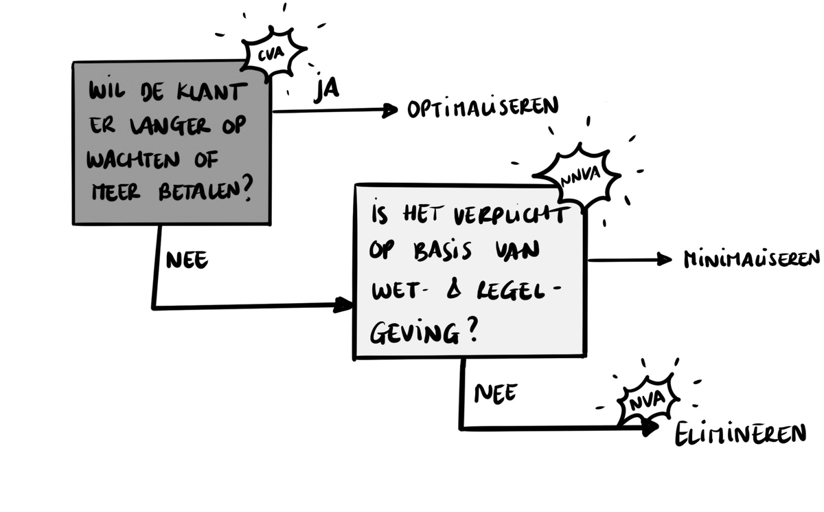
ANALYSE | WAARDE-ANALYSE
In de define fase heb je achterhaald wat de klantwens en klantwaarde is: je weet nu waaraan het product of de dienst moet voldoen. Na het maken van de VSM is er inzicht in alle processtappen op gedetailleerd niveau. Deze twee dingen zijn samen de uitgangspositie voor een goede waardeanalyse.

Slide 37
ANALYSE | WAARDE-ANALYSE
Beschrijf hier je bevindingen na de waardeanalyse. Je mag ook een foto invoegen van de VSM na de waardeanalyse.

Slide 38
ANALYSE | DATA-ANALYSE
Je wil op basis van de data een aantal analyses doen die je helpen om nog beter te snappen wat er niet goed gaat in het proces en waar dit aan ligt.
Bekijk goed wat je hebt gemeten en wat je daarover kan zeggen:
De probleemstelling: is het probleem groter of kleiner dan je aanvankelijk dacht? Door de Y variabele grafisch weer te geven krijg je meer inzicht in de situatie.
Het visualiseren van de verschillende X variabelen om te kijken of je patronen kunt ontdekken. Je kan deze bij de oorzaakanalyse verder onderzoeken.
Het berekenen van overige gegevens, zoals bijvoorbeeld de takttijd, doorlooptijd, bewerkingstijd, wet van Little, process efficiency, etc.

Slide 39
ANALYSE | DATA-ANALYSE
Deel hier de resultaten van je data-analyse. Denk goed na over de vorm!

Slide 40
ANALYSE | OORZAAKANALYSE
Nu je op basis van de waardeanalyse en data-analyse een goede ‘diagnose’ hebt kunnen stellen over het proces wordt het tijd om de veroorzaker van het probleem boven tafel te krijgen. Je kan dit doen door e en grondoorzaakanalyse. Men is vaak geneigd om meteen naar een oplossing te zoeken als een probleem is geïdentificeerd. Maar je kan een probleem pas echt oplossen als je weet waardoor dit probleem veroorzaakt wordt. Je doet dus niet aan symptoombestrijding, maar gaat op zoek naar een fout die je kan herstellen.

Slide 41
ANALYSE | OORZAAKANALYSE
Deel hier de uitkomsten van je oorzaakanalyse.

Slide 42
ANALYSE | REFLECTIE
Wat was jouw belangrijkste leerdoel in de analyse fase?
Hoe verwachtte je dat het zou gaan?
Hoe ging het?
Wat heb je ervan geleerd en wat zou je de volgende keer anders aanpakken?

Slide 44
IMPROVE | OVERZICHT
DOEL
Het probleem oplossen, eindelijk verbeteren!
TOOLS & TECHNIEKEN
5s
Line balancing
One piece flow
Poka yoke
Kanban
Product- / dienstfamilies
Heijunka
FIFO
SMED
Brainstormen
Risico analyse (FMEA)
Out of control action plan (OCAP)
Obeya

Slide 45
IMPROVE | VERBETEREN
Afhankelijk van het probleem ga je – eindelijk - het proces verbeteren. Denk hierbij aan je probleemstelling en de verschillende stappen. Denk na over welke tool of techniek je kiest en waarom. Zorg dat dit aansluit bij het type probleem dat je aanpakt.
Right
First Time Right
Just In Time
In deze volgorde ga je ook het proces verbeteren. Kijk dus goed naar je probleemstelling en analyses, dit is de basis voor je verbeteringen.

Slide 46
IMPROVE | VERBETEREN
Beschrijf hier welke tools en technieken je hebt ingezet voor de verbeteringen.

Slide 47
IMPROVE | UITVOEREN (1)
Als je hebt bepaalt wat je wil gaan verbeteren en hoe je dit wil gaan doen, is het handig om een plan van aanpak te maken en uit te voeren.
Beantwoord de volgende vragen:
Praktisch
Heb je een duidelijk overzicht van de verbeteringen die je wil doorvoeren?
Moeten er nog dingen geregeld worden voordat de verbeteringen gerealiseerd kunnen worden? Denk hierbij aan het inrichten van ICT-systemen, het anders inrichten van werkplekken, het aanpassen schema’s, etc.
Heb je een planning gemaakt en rekening gehouden met de volgordelijkheid?
Communicatie
Is je communicatieplan nog up to date? Is iedereen op de hoogte en aan boord?
Zijn er afspraken gemaakt over de communicatie, bijvoorbeeld door het inzetten van een dagstart?

Slide 48
IMPROVE | UITVOEREN (2)
Kwaliteit
Wat zijn mogelijke risico’s en heb je dit onderzocht in een risicoanalyse?
Is het duidelijk hoe er bijgestuurd moet worden als er niet wordt voldaan aan de klantwens (bijvoorbeeld door een OCAP)?
Welke werkwijze ga je hanteren in deze fase van je project? Denk aan scrum, kanban, etc.

Slide 49
IMPROVE | UITVOEREN
Voeg hier je plan van aanpak in.

Slide 50
IMPROVE | UITVOEREN
Voeg hier eventueel foto’s in van de verbeteringen die je hebt doorgevoerd en hoe de uitvoering er uit zag.

Slide 51
IMPROVE | REFLECTIE
Wat was jouw belangrijkste leerdoel in de improve fase?
Hoe verwachtte je dat het zou gaan?
Hoe ging het?
Wat heb je ervan geleerd en wat zou je de volgende keer anders aanpakken?

Slide 52
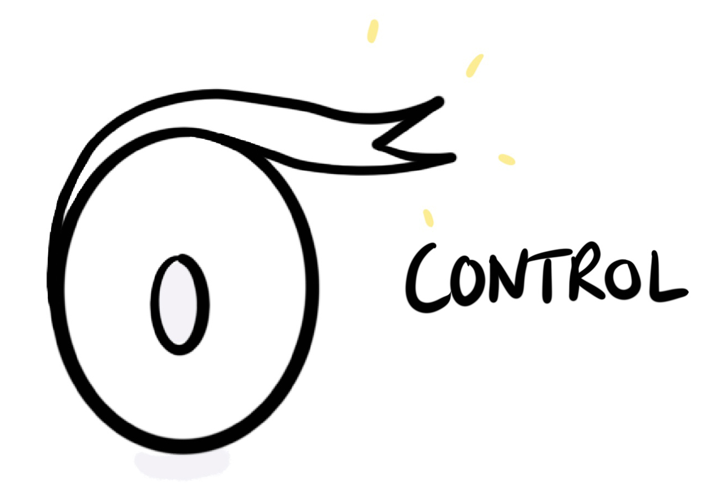

Slide 53
CONTROL | OVERZICHT
DOEL
Veranderingen borgen en nieuwe situatie (continu) verbeteren.
TOOLS & TECHNIEKEN
Stadia van gedragsverandering
Principes van overtuiging
Dag- en weekstart
Verbeterbord
Kaizen sessies

Slide 54
CONTROL | VERANDERPSYCHOLOGIE
Denk na hoe je er voor zorgt dat de resultaten van het project geborgd worden. Je wil natuurlijk niet dat iedereen over een paar weken weer in oude patronen vervalt. Is er nog genoeg draagvlak voor de veranderingen? Vaak gaat het verbeteren van een proces gepaard met een nieuwe werkwijze (= gedragsverandering). Daarnaast is er misschien wel ruimte gecreëerd om meer dingen volgens de lean methodiek aan te pakken.
Beantwoord de volgende vragen:
Hoe zorg je dat de veranderingen en de nieuwe werkwijze blijven bestaan?
Heb je gecheckt of er (nog) weerstand is onder je collega’s?
Hoe ga je iedereen motiveren om mee te gaan in de veranderingen?
In welk stadium bevinden jouw collega’s zich? Zit iedereen op één lijn?
Heeft het team genoeg kennis om zelf aan de slag te blijven met continu verbeteren? Wat heeft het team daar verder nog voor nodig?

Slide 55
CONTROL | VERANDERMANAGEMENT
Er zijn verschillende dingen die kunnen helpen om het gewenste gedrag te faciliteren. Je kan dus bijdragen aan het volhouden van de nieuwe werkwijze. Denk hierbij aan de inzet van een dag- of weekstart, een verbeterbord of het inzetten van principes van overtuiging.

Slide 56
CONTROL | VERANDERMANAGEMENT
Beschrijf hier welke technieken je hebt gebruikt om de veranderingen te borgen.

Slide 57
CONTROL | REFLECTIE
Wat was jouw belangrijkste leerdoel in de control fase?
Hoe verwachtte je dat het zou gaan?
Hoe ging het?
Wat heb je ervan geleerd en wat zou je de volgende keer anders aanpakken?

Slide 59
AFSLUITER | REFLECTIE
Wat was jouw belangrijkste leerdoel voor dit project?
Hoe verwachtte je dat het zou gaan?
Hoe ging het?
Wat heb je ervan geleerd en wat zou je de volgende keer anders aanpakken?

Slide 60
Copyright
© 2020, Lean People
Uitgegeven in eigen beheer info@leanpeolpe.nl
Alle rechten voorbehouden.
Niets van de tekst en afbeeldingen uit deze uitgave mag zonder toestemming worden gepubliceerd, gebruikt voor andere doeleinden of openbaar worden gemaakt.

